Slide 1

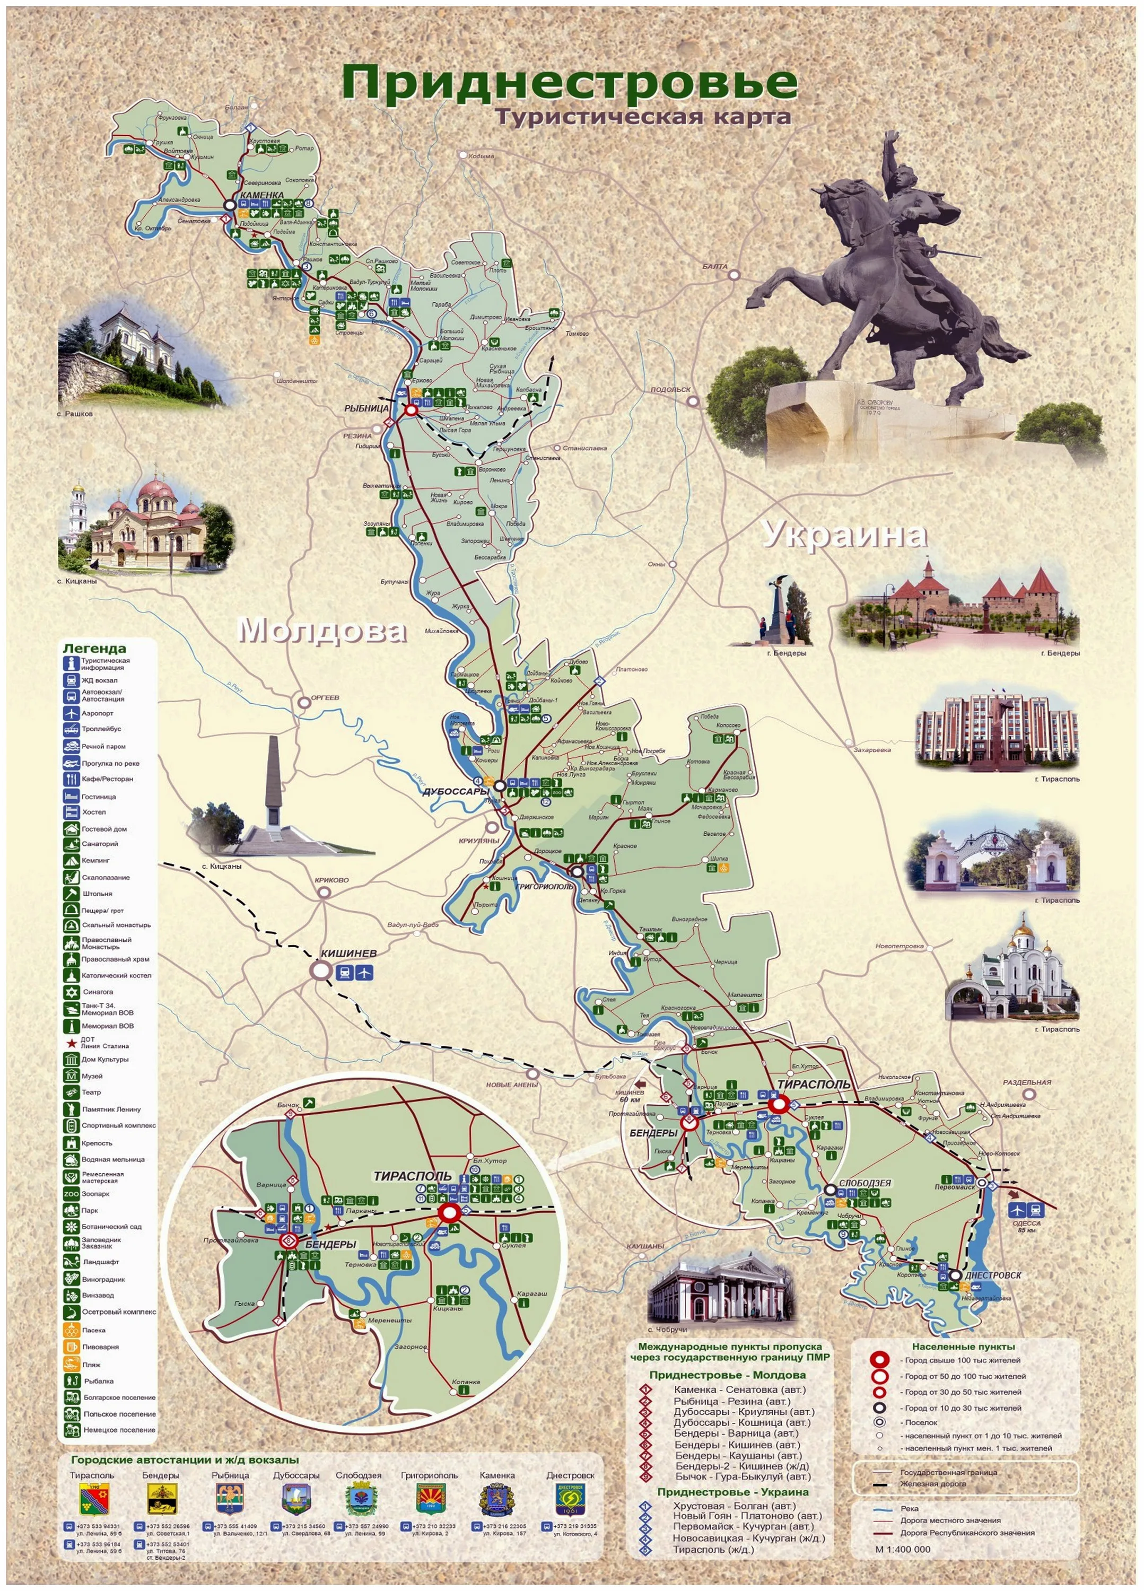
Экскурсии по Приднестровью как эффективная воспитательная практика
Цель: формирование патриотизма, расширение краеведческих знаний, развитие у обучающихся интереса к истории, культуре и традициям Приднестровья
Классный руководитель 9 «Б» класса, учитель биологии и географии МОУ «РРМСОШ №9»

Slide 2




«Родина в глазах и сердце»
Иногда один день, проведённый в других местах, даёт больше, чем десять лет жизни дома.
Анатоль Франс, французский писатель
Классы:
с 5 по 9 класс
(с 2021-2022 учебного года по 2025-2026 учебный год)
Идея:
познакомить
с родным краем
Показать учащимся
красоту и уникальность
Приднестровья, пробудить интерес
к его истории и культуре, традициям и
обычаям родного края

Slide 3
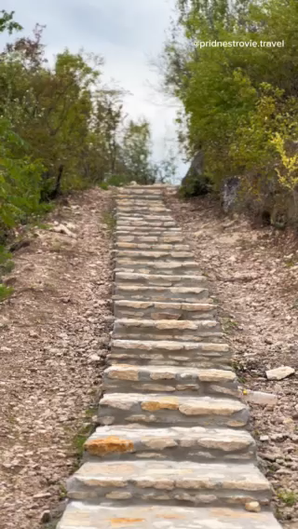
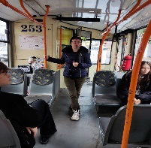
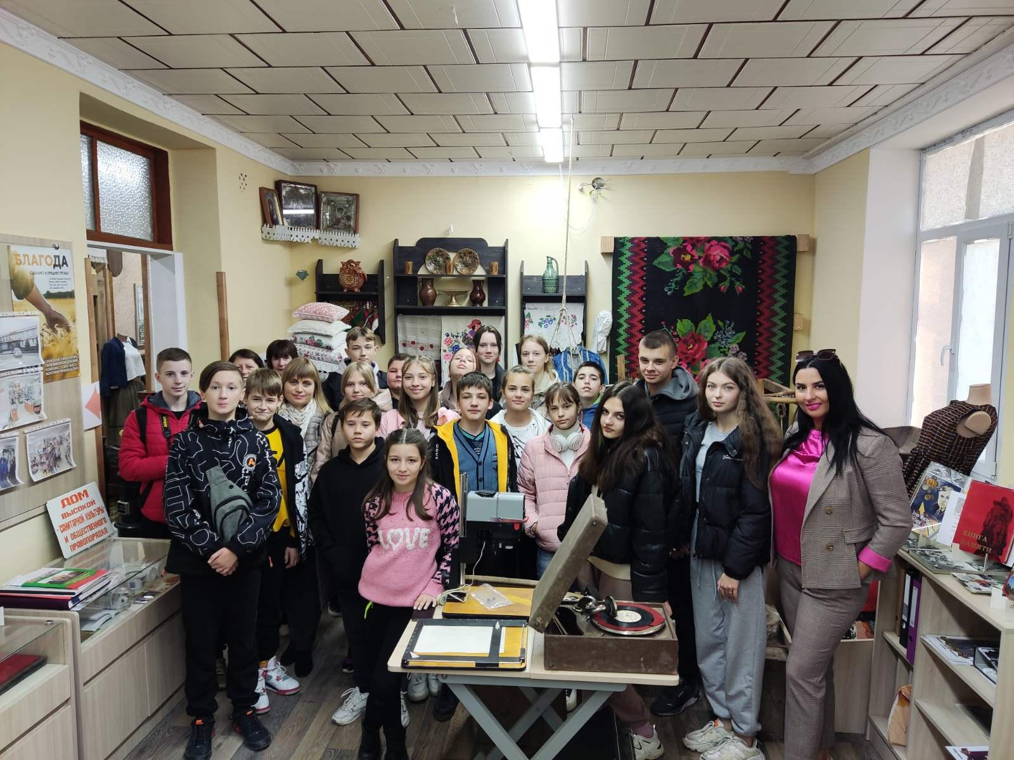
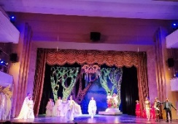
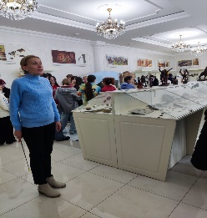
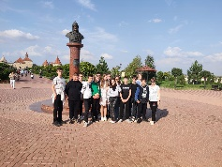
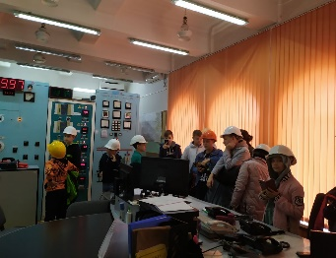
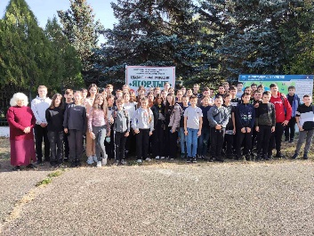
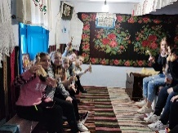
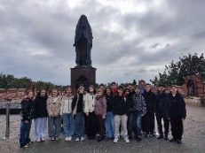
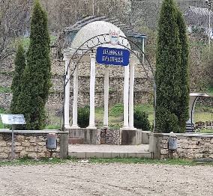
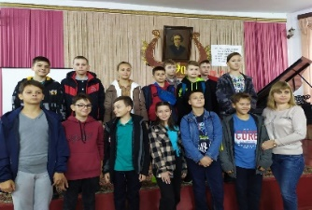
Результаты
Воспитательные результаты:
развитие патриотических чувств через прямое знакомство с историей и культурой
Образовательные
результаты:
повышение интереса
обучающихся
к истории и культуре
Приднестровья
Личностные и
социальные результаты:
формирование активной гражданской позиции, развитие познавательной активности и коммуникативных умений

Slide 4

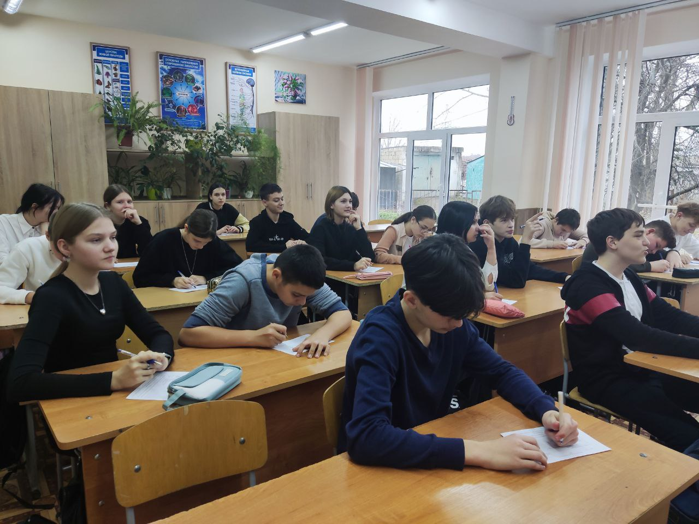
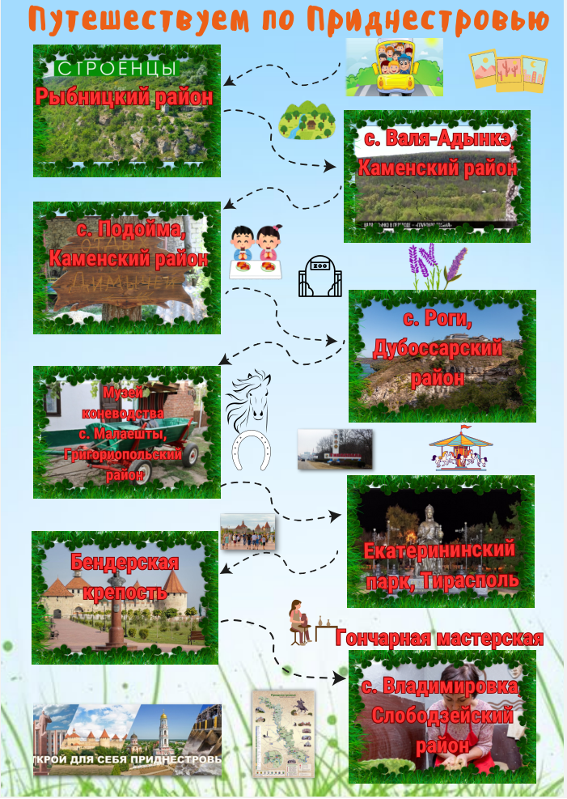


Экскурсии послужили основой для написания в 2024-2025 учебном году научно-исследовательской работы на тему «Туристическая привлекательность Приднестровья», которая заняла второе место на муниципальном уровне и третье место на республиканском уровне в секции «Туризм» среди обучающихся 7-9 классов.
Анкетирование
«Места нашего края,
которые мы посетили»

Slide 5
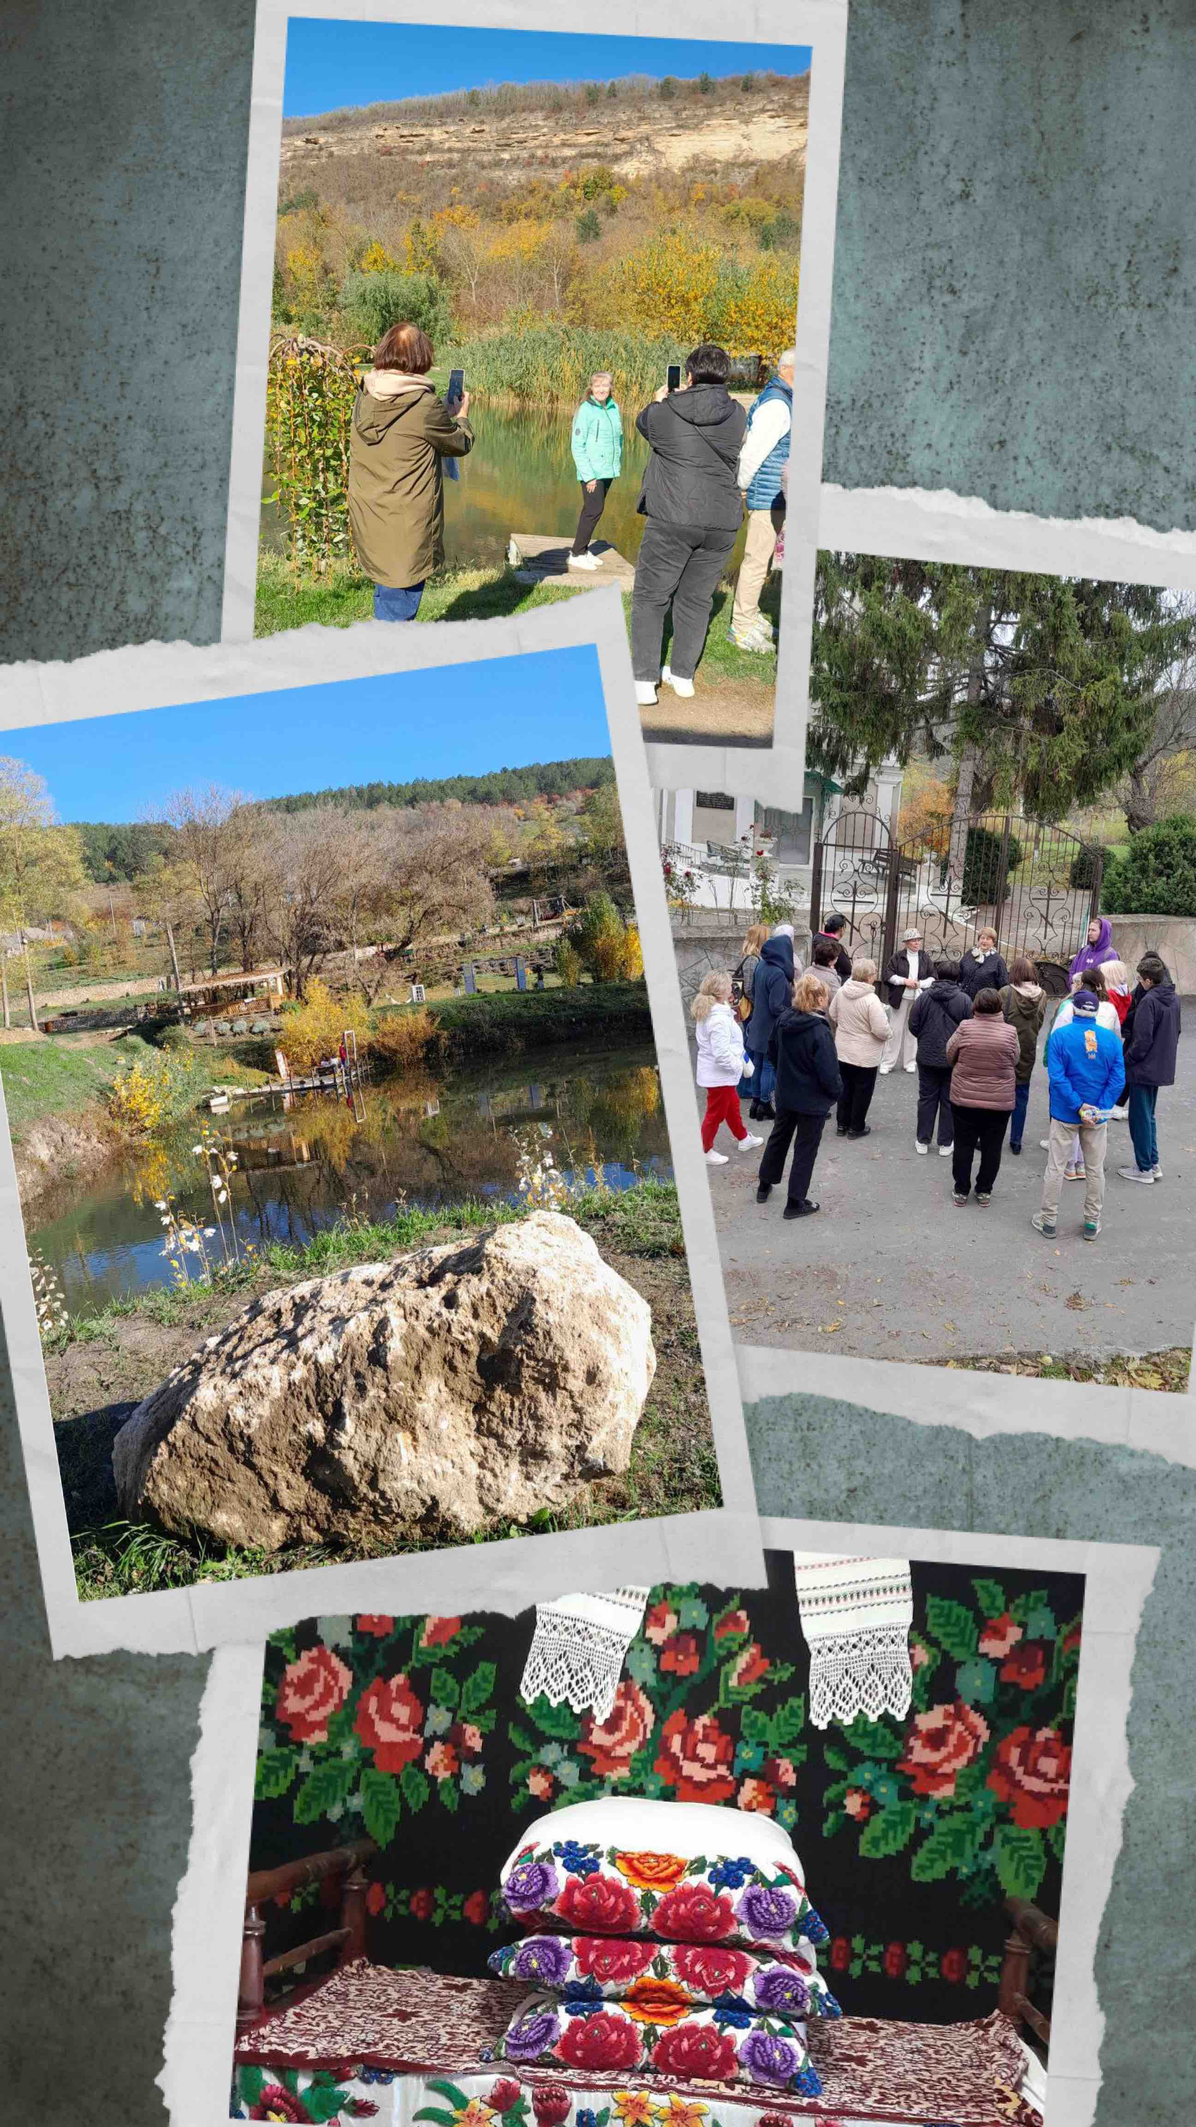
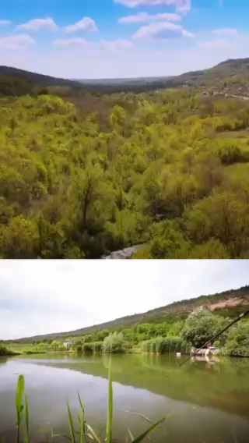
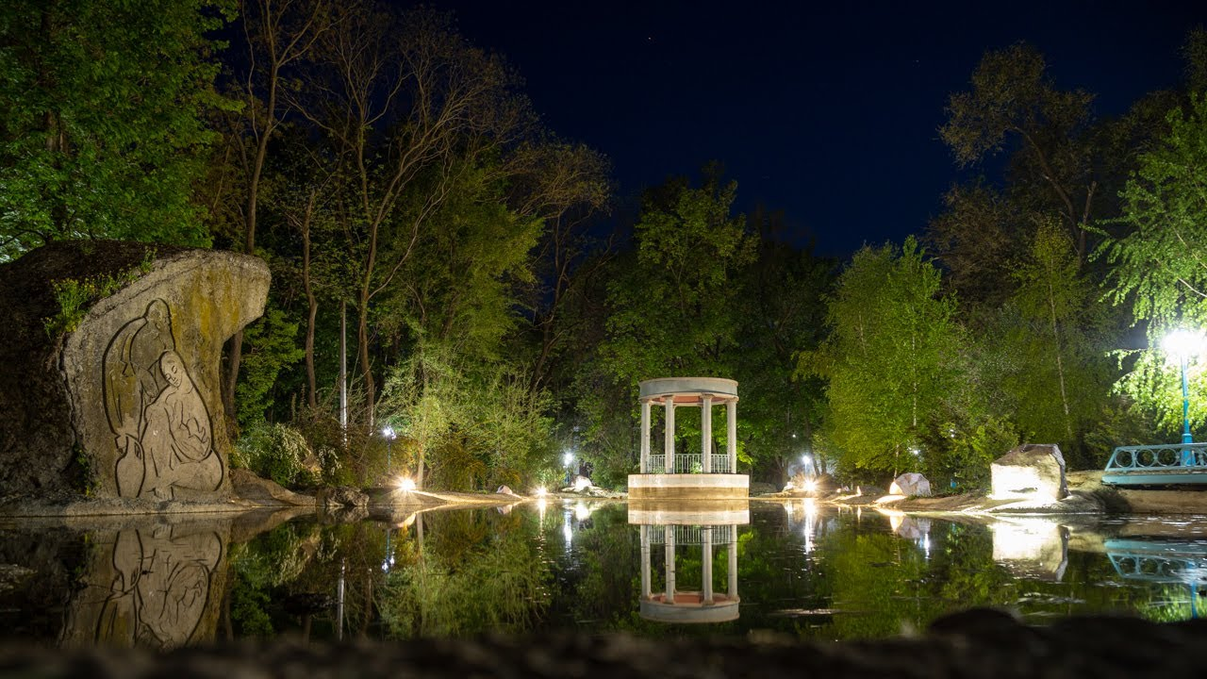
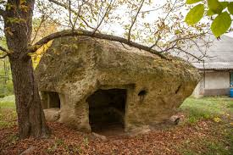
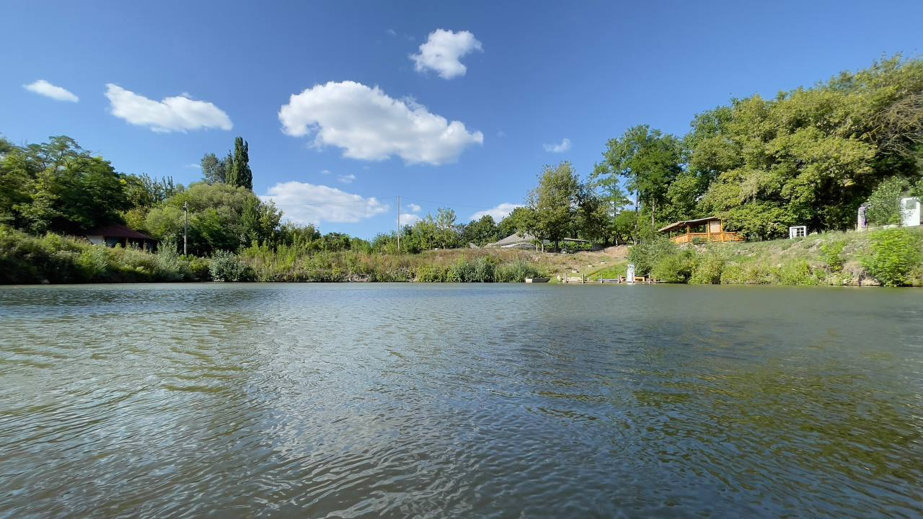
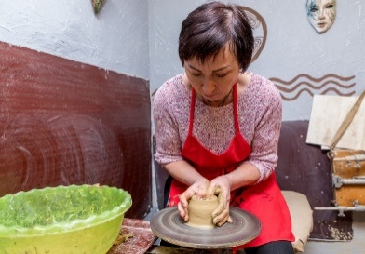
Перспективы на будущее
Продолжить участие в познавательных экскурсиях, чтобы расширить кругозор учащихся, познакомить их с историей и культурой родного края, а также укрепить интерес к изучению родины.
Посетить пространство для отдыха «Ла Саля» в селе Подойма, гончарную мастерскую Галины Харченко в селе Владимировка Слободзейского района, парк им. Д.К. Родина в селе Чобручи Слободзейского района и другие объекты Приднестровья.

